Slide 1
Módulo 1 - Empresas sociales, gestión y funcionamiento
COOPÉRATION BANCAIRE POUR L’EUROPE – GEIE
MALTESE ITALIAN CHAMBER of COMMERCE

Slide 2
Working unit
Qué es una empresa social?
B-Corp y cómo obtener una certificación
Mapa de la legislación de distintos países sobre empresas sociales
Cómo crear o acceder a una red e interactuar con las partes interesadas
Sinergia y equilibrio entre objetivos sociales y económicos - Cómo comercializar su producto
Cómo medir el impacto social
El mejor caso - Entrevista con Close the Gap

Slide 3
Metodología – EQF Work Unit 1
Conocimientos: | Habilidades: | Competencias:
Conocimiento para: Definición de empresa social Enteder qué es una sociedad benéfica Tener una visión general del sistema legislativo europeo de las empresas sociales | Habilidades técnicas y especificas para: Ser capaz de entender qué hace una empresa social Ser capaz de comprender la diferencia entre las sociedades de beneficencia | Competencias para: Aprender a reconocer una empresa social Hacer de tu empresa una Corporación de Beneficios Adquirir con éxito un certificado B-Corp

Slide 4
Metodología – EQF Work Unit 1
Conocimientos: | Habilidades: | Competencias:
Conocimientos para: Conectar a personas y organizaciones de diferentes comunidades y empresas sociales Econtrar al equilibrio adecuado entre la dimensión social y la económica en las empresas sociales | Habilidades técnicas y específicas para: Poder obetener un certificado B-Corp Conocer el requisito esencial para la creación de la dimensión social y económica Saber crear un sistema de múltiples partes interesadas | Competences for: Encontrar la legislación adecuada en un país concreto para definir su empresa social Crear una red e interactuar con las partes interesadas

Slide 5
Metodología– EQF Work Unit 1
Conocimientos: | Habilidades: | Competencias:
Conocimientos para: Saber medir el impacto social | Habilidades técnicas y específicas para: Saber cartografiar el sistema legislatico europeo de las emrpesa sociales | Competencias para: Saber superar el dualismo social y económico Ser capaz de comprender el papel de las partes interesadas y cómo crear una empresa socialmente valiosa

Slide 6
Empresas sociales, gestión y funcionamento
1. Qué es una empresa social?
1.1. Definición
1.2. Contexto y antecedentes
1.3. Las empresas hoy en dià
2. B-Corp y cómo obtener una certificación
2.1. Qué son las sociedades de beneficencia?
2.2. Qué sono las B-Corp?
2.3. Las sociedades de beneficencia como sujetos de derecho
3. Mapa de la legislación de distintos países sobre empresas sociales
3.1. España
3.2. Italia
3.3. Alemania
3.4. Chipre
3.5. Malta
3.6. Bélgica
Índice detallado

Slide 7
Empresas sociales, gestión y funcionamiento
4. Cómo crear o acceder a una red e interactuar con las partes interesadas
4.1. Por qué son importantes las redes de empresas sociales?
4.2. Cómo crear una red
4.3. Cómo interactuar con las partes interesadas
4.4. Ventajas de un sistema multilateral
5. Sinergia y equilibro entre objetivos sociales y económicos – Cómo comercializar su producto
5.1. Dualismo económico y social
5.2. Dimensión económica
5.3. Dimensión social
5.4. Marketing social
6. Cómo medir el impacto social
6.1. Objetivo de la medición
6.2. Partes interesadas
6.3. Cadena de valor del impacto
6.4. Enfoque de la medición
7. El mejor caso – Entrevista con Close the Gap
Índice detallado

Slide 9
Empresa social
Las empresas sociales son operadores de la economía social cuyo principal objetivo es tener un impacto social en lugar de obtener beneficios para sus propietarios/accionistas.
QUÉ ES UNA EMPRESA SOCIAL?
1.1 Definición

Slide 10
Definición de empresa social
Opera suministrando bienes y servicios al mercado de forma emprendedora e innovadora y destina sus beneficios principalmente a la consecución de objetivos sociales.
Se gestiona de forma abierta y responsable y, en particular, implica a empleados, consumidores y partes interesadas afectadas por sus actividades comerciales.
Las empresas sociales se centran en la consecución de objetivos sociales, medioambientales o comunitarios más amplios.

Slide 11
Definición de empresa social
El concepto de empresa social difiere según los países.
La Comisión Europea emplea este término para englobar los distintos tipos de empresas:
Empresa cuyo objetico social o societario del bien común es la razón de la actividad comercial, a menudo en forma de un alto nivel de innovación social
Empresa cuyos beneficios se reinvierten principalmente para lograr este objetivo social
Empresas en las que el método de organización o el sistema de propiedad reflejan la misión de la empresa, utilizando principios democráticos o participativos o centrándose en la justicia social

Slide 12
Definición de empresa social
Las empresas sociales operan principalmente en 4 ámbitos, también definidos como objetivos sociales:
Integración laboral - formación e integración de personas con discapacidad y desempleados
Servicios sociales personales - salud, bienestar y atención médica, formación profesional, educación, servicios sanitarios, servicios de guardería, servicios para personas mayores o ayuda a personas desfavorecidas
Desarrollo local de zonas desfavorecidas - empresas sociales en zonas rurales remotas, planes de desarrollo/rehabilitación de barrios en zonas urbanas, ayuda al desarrollo y cooperación al desarrollo con terceros países
Otros: reciclaje, protección del medio ambiente, deportes, arte, cultura o conservación histórica, ciencia, investigación e innovación, protección del consumidor y deportes de aficionados.

Slide 13
Definición de empresa social
Las empresas sociales combinan:
Objetivos sociales
ESPÍRITU EMPRENDEDOR

Slide 14
1.2 Contexto y Background
El contexto histórico y los antecedentes de las empresas sociales pueden remontarse a la Edad Media en algunos casos como Alemania, cuando las organizaciones sin ánimo de lucro ya prestaban servicios sociales.
De hecho, la mayoría de las empresas sociales hunden sus raíces en la tradición de las asociaciones, las sociedades de ayuda mutua y el compromiso cooperativo y voluntario que precedieron a la creación de los organismos estatales contemporáneos.
Sin embargo, en otros países la historia y el origen de las empresas sociales están estrechamente ligados a las características y la evolución de sus sistemas de bienestar

Slide 15
1.3 Las empresas sociales hoy en día
Dimensión empresarial/económica
La empresa social es un fenómeno cada vez más extendido y con un gran potencial, que aún está lejos de aprovecharse plenamente.
Las empresas sociales tienen un impacto significativo en la renta, el empleo y el bienestar.
El potencial de la empresa social se deriva de sus características peculiares, como se ha señalado en las diapositivas anteriores: así pues, la definición de empresa social dista mucho de ser "neutra" y tiene importantes implicaciones para la política.

Slide 17
2. B-CORP Y CÓMO OBTENER UNA CERTIFICACIÓN
Una corporación benéfica es una entidad empresarial con un doble objetivo: obtener beneficios y promover el bien público. Mientras que el único propósito de una empresa con ánimo de lucro es obtener beneficios para sus accionistas, y el de una organización sin ánimo de lucro es cumplir su misión o ayudar a sus beneficiarios (por ejemplo, promover la sostenibilidad medioambiental o atender a personas con bajos ingresos), una empresa benéfica se dedica a ambas cosas..
2.1 ¿Qué son las sociedades de beneficencia??

Slide 18
Para ser elegible como una corporación de beneficio, su empresa debe tener un propósito de beneficio público y comprometerse a crear informes anuales que muestren su progreso hacia su misión declarada. Sus documentos de constitución deben incluir una declaración de uno o más fines de beneficio público, como por ejemplo:
atender a personas o comunidades con bajos ingresos
sostenibilidad medioambiental
promoción de las artes o la música
reparto beneficios con organizaciones benéficas
contribuciones a la investigación científica
el fomento de la educación pública
un propósito de beneficio público general

Slide 19
2.2 Qué son los B - CORPS?
Las B-Corps certificadas son aquellas que trabajan "para reducir la desigualdad, disminuir los niveles de pobreza, mejorar la salud del medio ambiente, fortalecer las comunidades y crear más empleos de alta calidad con dignidad y propósito“
(https://bcorporation.eu/)
El negocio y los beneficios no son el objetivo de las Empresas Benéficas, sino que son el medio para un fin mayor, que es el bienestar de sus empleados, las comunidades y el medio ambiente que les rodea.
Las empresas B equilibran los intereses de los accionistas con los de los trabajadores, los clientes, las comunidades y el medio ambiente.

Slide 20
La familia B-Corps
El movimiento B-Corp nació en EE.UU. gracias al trabajo de B-Lab, una ONG cuya misión es difundir una nueva cultura internacional basada en el impacto social y la responsabilidad de cualquier empresa en el mundo.
Las corporaciones B son una extensión del concepto de corporación benéfica.

Slide 21
Evaluación de impacto B
LoreB Lab ha desarrollado la Evaluación B-Impact, que está disponible gratuitamente para cualquier empresa interesada en medir su nivel de compromiso con las comunidades y el medio ambiente. Una vez que la empresa supera la evaluación con más de 80/200 puntos, puede solicitar el proceso de certificación.
"Hay más de 3.400 B-Corps certificadas en el mundo, distribuidas en 71 países.
Más de 120.000 Empresas en todo el mundo se han sometido a la Evaluación de Impacto B“

Slide 22
2.3 Las sociedades de beneficencia como sujetos de derecho
A raíz de la relevancia mundial del movimiento B-Corp, muchos gobiernos están desarrollando su propia legislación para validar las Corporaciones B como sujetos legales.
Las Sociedades Benéficas han adquirido personalidad jurídica en los siguientes países:
Italia ("società Benefit")
Francia
Colombia
Ecuador
EE.UU. (36 Estados)
Además, el proceso de legalización se está llevando a cabo en 5 nuevos países de EE.UU. y en otros 12 países de todo el mundo.

Slide 23
Contexto
El 1 de enero de 2016, Italia se convirtió en el primer Estado europeo y el segundo país del mundo en crear un nuevo estatuto jurídico para las empresas, denominado "Società Benefit" (en Estados Unidos, Benefit Corporation). Una Società Benefit es una empresa que combina el objetivo de lucro con el propósito de crear un impacto positivo para la sociedad y el medio ambiente y que opera de forma transparente, responsable y sostenible.

Slide 24
¿Cómo convertirse en una empresa B certificada?
para convertirte en empresa B tienes que hacer el test (gratuito): https://bimpactassessment.net/
si tu nota es 80/200 o superior, valida tus resultados con B- Lab;
¡Suscribe la Declaración de Interdependencia C-Corp!

Slide 26
3.1 Legislación sobre empresas sociales en Europa
3. Cartografía de la legislación de los distintos países sobre empresas sociales
1. Legislación sobre empresas sociales en Europa
Italia
España
Alemania
Chipre
Malta
Bélgica

Slide 27
Cartografía de la legislación de los distintos países sobre empresas sociales
Las empresas sociales están estrechamente relacionadas con las historias y tradiciones de los países, cada país tiene un enfoque diferente de este tipo de actividad, debido a las diferencias culturales y legales.
En las siguientes diapositivas se ilustra cómo definen y regulan las empresas sociales los distintos países.

Slide 28
3.1 España
El emergente ecosistema de empresas sociales en España muestra un contraste entre institucionalización e innovación
Las redes de empresas sociales son consideradas por su doble misión:
defender los intereses colectivos y profesionales de las empresas sociales,
promover y promulgar todo tipo de servicios que sirvan a los intereses y necesidades de las empresas sociales.
Existen dos enfoques en relación con las formas tradicionales de economía social y los nuevos modelos empresariales que equilibran los objetivos económicos y sociales:
Uno entiende la empresa social como parte de la economía social
El otro considera la empresa social como un nuevo campo
La Ley 5/2011 de Economía Social establece el marco jurídico

Slide 29
España
Cooperativas de iniciativa social (CIS) - Ley 27/1999
La Ley 5/2011 de Economía Social como marco jurídico de las empresas sociales españolas
Centros especiales de empleo (CEE) - Ley 13/1982 (calificación sin ánimo de lucro en la Ley 9/2017)
Empresas de inserción laboral (EI) - Ley 44/2007
línea del tiempo

Slide 30
3.2 Italia
La historia de las empresas sociales en Italia está estrechamente ligada a las características y la evolución de su sistema de bienestar.
Abarca cerca de 40 años de diversas tendencias en los distintos tipos de organización que componen el espectro de las empresas sociales. Estas son:
Cooperativas sociales,
Asociaciones y fundaciones empresariales,
Sociedades de responsabilidad limitada,
Cooperativas tradicionales y sociedades de ayuda mutua.
Recientemente se han introducido cambios clave mediante la Ley 106/2016 de reforma del "tercer sector" y los Decretos Legislativos 117/2017 y 112/2017

Slide 31
Italia
2017: Decreto Legislativo 112/2017 (revisión de la legislación anterior sobre las SE) Derogó el Decreto Legislativo 155/2006 e introdujo una nueva disciplina, que prevé la limitación parcial de la distribución, una gobernanza más inclusiva, la ampliación de los sectores de actividad y la exención del impuesto de sociedades sobre los beneficios no distribuidos.
1991- 2000 Ley 266/1991 de Organizaciones de Voluntariado, Decreto Legislativo 460/1997 sobre la ONLUS, Ley 383/200 de Asociaciones de Promoción Social Reconocimiento progresivo del potencial de las asociaciones y fundaciones para llevar a cabo actividades económicas coherentes con sus actividades institucionales.
2012- 2013 Decreto Legislativo 179/2012 y Decreto del Ministerio de Desarrollo Económico de 6 de marzo de 2013. Establece que las mutualidades de previsión social deben inscribirse en la sección SE del Registro Mercantil.
1988: Sentencia 396 del Tribunal Constitucional.
Estableció la inconstitucionalidad de la Ley 6972/1890 (Ley Crispi) que disponía que las actividades asistenciales debían ser organizadas exclusivamente por entidades públicas.
1991 Ley 381 (sobre cooperativas sociales). Reconoce una nueva forma cooperativa dirigida explícitamente a perseguir el interés general de la comunidad (la de tipo A presta servicios sociales, sanitarios y educativos; la de tipo B integra laboralmente a personas vulnerables).
2005- 2006 Ley 118/2005 y Decreto Legislativo 155/2006 (sobre las SE). Permiten la creación de SE bajo una pluralidad de formas jurídicas (asociación, fundación, cooperativa, sociedad anónima) y amplían el conjunto de actividades de las SE. Introdujo una restricción de distribución total y el bloqueo de activos.
2016 Ley 106/2016 (Reforma del Tercer Sector, SE y Función Pública Universal). Relanzó la SE introduciendo una nueva titulación. Establece su finalidad no lucrativa y sitúa a la empresa social dentro del tercer sector. Favorece el desarrollo de empresas sociales distintas de las cooperativas sociales.
Línea del tiempo

Slide 32
3.3 Alemania
Las empresas sociales alemanas hunden sus raíces en varias tradiciones: desde la acción asociativa y filantrópica hasta las cooperativas, mutuas y otros grupos de autoayuda o integración laboral, pasando por las tradiciones comunitarias y empresariales.
Las empresas sociales activas actualmente en Alemania se anclan en varios precursores históricos. Entre ellos se encuentran las fuertes raíces asociativas, así como las tradiciones cooperativas, mutualistas y otras tradiciones de autoayuda en grupo.
Ninguna de las concepciones alemanas hace hincapié en las dimensiones de gobernanza y propiedad inclusiva de la UE.
En Alemania no existe una legislación específica sobre el espíritu empresarial social, ni siquiera una definición formal, y no parece haber planes para introducir este tipo de leyes en un futuro. próximo..

Slide 33
Alemania
La importante revisión de 2006 de la Ley Alemana de Cooperativas (Genossenschaftsgesetz, o GenG) amplió el catálogo de posibles objetivos legales de las cooperativas, pasando de un conjunto de objetivos limitados a la promoción de los intereses económicos de empresas y hogares a una lista de posibles objetivos
Importante reforma de la legislación sobre beneficios públicos en 2013
Las organizaciones tienen más flexibilidad en cuanto a cuándo gastar sus ingresos
Ahora se aplica un procedimiento legal cuando las organizaciones aspiran a adquirir la condición de utilidad pública (AO § 60a). Las sociedades de responsabilidad limitada que han adquirido la condición de utilidad pública pueden utilizar oficialmente las siglas "gGmbH"
Línea del tiempo

Slide 34
3.4 Chipre
Una ley de 2019 y aprobada en 2020 establece el marco jurídico que perfila los criterios específicos que deben cumplir las personas jurídicas para que se les conceda el estatus de empresa social.
El artículo 5 establece dos categorías de empresas sociales:
Empresa social de propósito general: su propósito se logra a través de una misión social que promueve acciones sociales y/o ambientales positivas con el interés de la sociedad, proporciona servicios o bienes sobre la base de un modelo de negocio. La mayor parte de los ingresos de la empresa provienen del negocio, invierte al menos el 70% de sus beneficios en promover su misión social y alcanzarla.
Empresa de integración social: tiene como objetivo principal llevar a cabo una misión social a través del empleo de al menos el 40% de la mano de obra de su empresa, mediante la contratación de personas pertenecientes a grupos vulnerables de la población, proporciona servicios o bienes sobre la base de un modelo de negocio, y se gestiona de manera empresarial, responsable y transparente; en particular, con la participación de miembros y/o empleados y/o clientes y/o otras partes interesadas afectadas por sus actividades empresariales y no constituye una empresa estatal.

Slide 35
Chipre
En diciembre de 2020, el Parlamento de Chipre aprobó la legislación para la fundación de empresas sociales, estableciendo el marco jurídico
En diciembre de 2013, el Presidente de la República de Chipre anunció una lista de políticas destinadas a reducir el desempleo y la exclusión social. Bajo el pilar de la "cohesión social", se identificaron remisiones y acciones específicas relativas al desarrollo de la economía social que priorizaban la creación de empresas sociales
El Gobierno reconoció la importancia de promover el diálogo público y la posible contribución de los ciudadanos y decidió publicar el proyecto de ley inicial en el sitio web de la Presidencia y puso en marcha una consulta pública que tuvo lugar entre marzo y mayo de 2017
Las autoridades chipriotas también elaboraron un amplio programa de reformas destinado a crear
un nuevo modelo económico en 2014.
Política para el Desarrollo del Ecosistema Empresarial en Chipre (SNP), que se adoptó en 2015. El documento esboza un marco político global y un plan de acción específico para el desarrollo integrado de un ecosistema empresarial en el país. Su proceso resultante es el primer enfoque sistemático para crear un ecosistema empresarial chipriota con las condiciones adecuadas para fomentar iniciativas empresariales de éxito, que podrían contribuir al crecimiento económico.
Tras este proceso de consulta, el proyecto de ley fue aprobado por el Consejo de Ministros en enero de 2018 junto con el PNA de empresas sociales.
la Unidad del Fondo Social Europeo (FSE) del Ministerio de Trabajo, Bienestar y Seguridad Social comenzó a participar activamente en la Red de Emprendimiento Social, un grupo internacional que incluía a las autoridades de gestión del FSE y a representantes de empresas sociales de nueve países y regiones miembros de la UE. La participación del Ministerio se centró en la recopilación de conocimientos técnicos sobre las políticas de apoyo a las empresas sociales en Europa y en el debate sobre su aplicación en Chipre. Sus conclusiones culminaron en la organización de un taller sobre economía social y emprendimiento social en Nicosia en mayo de 2014, que abrió los ojos a muchos responsables políticos y ejecutivos del sector en la isla.
Línea del tiempo

Slide 36
3.5 Malta
No existe una definición oficial de Empresa Social, pero se incluye una definición en el Proyecto de Ley de Empresa Social (2015).
En él se definen dos tipos de ES:
empresa social (restringida a las sociedades de responsabilidad limitada) y
organización de empresa social (prevista para todas las demás formas jurídicas).
Ambas se ajustan a la definición operativa de empresa social de la UE, con la salvedad de que no se hace referencia a la participación de las partes interesadas. Las empresas sociales deberán cumplir criterios adicionales (por ejemplo, limitaciones sobre salarios y voluntarios, requisitos específicos sobre la escritura de constitución).

Slide 37
Malta
Las organizaciones de voluntariado que pueden considerarse empresas sociales obtienen financiación a través de solicitudes y donaciones y llevan a cabo actividades generadoras de ingresos que les ayudan a cubrir sus costes operativos. Las organizaciones pequeñas tienden a prestar servicios gratuitos o a cambio de una tarifa subvencionada, mientras que las grandes organizaciones de voluntariado normalmente establecen contratos de prestación de servicios con el gobierno.
Iniciativa de Empresa Social (SBI) de 2011. Contiene una primera descripción de una empresa social
Antes de que se ratificara la Ley de organizaciones de voluntariado en 2007, ninguna autoridad general era responsable de los requisitos de las organizaciones de voluntariado ni de sus estructuras de registro, control y supervisión. Las organizaciones se definían a sí mismas como organizaciones de voluntariado, organizaciones no gubernamentales, organizaciones benéficas, grupos misioneros o, de forma más general, organizaciones sin ánimo de lucro (ONL).
El Libro Blanco de la Ley de la Empresa Social se publicó en 2015 como un primer paso hacia la creación de un marco jurídico y normativo de la empresa social, que hace hincapié en el papel de las partes interesadas en el proceso.
Línea del tiempo

Slide 38
3.6 Bélgica
No existe consenso en Bélgica sobre qué es una empresa social y, más concretamente, dónde deben situarse las fronteras en torno a esta noción.
Los políticos y las autoridades públicas ven a las empresas sociales según sus políticas públicas específicas y sus categorizaciones competenciales.
En Valonia y, en parte, en Bruselas, una empresa social suele presentarse como el subconjunto más empresarial de la economía social, o como un sinónimo de esta última, definida como cualquier actividad económica desarrollada por asociaciones, cooperativas, mutuas y fundaciones y que no persigue la maximización del beneficio.
En Flandes, "empresa social-empresariado social" y "economía social" no se utilizan como sinónimos, pero en las últimas décadas el empresariado social está siendo parcialmente asumido por la economía social.
La economía social se define ahora legalmente (véase la Ondersteuningsdecreet en Flandes) como un conjunto de "valores empresariales sociales" desarrollados dentro de diversas formas organizativas y sectores de actividad.

Slide 39
Bélgica
La Factoría de Innovación Social (Sociale InnovatieFabriek) se creó en 2013. Promueve, orienta y apoya el emprendimiento social y la innovación social para afrontar los retos de la sociedad".
La ley de empresa con fines sociales fue derogada en 2019. Con la nueva ley, solo las cooperativas pueden obtener una acreditación de "empresa social".
La ley de asociaciones se ha modificado sustancialmente en 2019 para reforzar la "empresarialización" de las asociaciones. La ley de asociaciones se incorpora ahora al código de sociedades.
El decreto que regula la economía social, adoptado inicialmente en 1990, se redefinió en 2008 con los siguientes objetivos
Reconocer la economía social e integrarla en la legislación valona.
Dar legitimidad a las empresas sociales para que puedan trabajar en pie de igualdad con los demás actores de la economía.
Articular mejor los diferentes mecanismos y dispositivos de apoyo en la región valona.
Organizar mejor la representación y la concertación con el sector a través del CWES
Un decreto aprobado en 2016 y ejecutado en 2017, que sustituye al anterior de
2003, estructura las empresas de inserción laboral (EI, enterprises d'insertion).
Línea del tiempo

Slide 40
4 Cómo crear o acceder a una red e interactuar con las partes interesadas
MALTESE ITALIAN CHAMBER OF COMMERCE - MICC

Slide 42
Las empresas sociales tienen como principal objetivo crear valor social además de valor económico.
4. Cómo crear o acceder a una red e interactuar con las partes interesadas
4.1 ¿Por qué son importantes las redes sociales empresariales?

Slide 43
¿Por qué son importantes las redes sociales empresariales?
Las empresas sociales tienen como principal objetivo crear valor social además de valor económico. Este doble objetivo limita el acceso a los recursos, ya que las empresas sociales resultan menos atractivas para los inversores externos:
liderazgo
nuevos conocimientos
finanza
talento
Servicio de asistencia
Network

Slide 44
4.2 Cómo crear una red
Las redes de empresas sociales pueden conectar a personas y organizaciones de diferentes comunidades, empresas sociales y lugares en redes de apoyo.
Para unirse a una red, es necesario:
Encontrar socios que compartan los mismos valores fundacionales
Compartir informaciones
Promover oportunidades de negocio que beneficien a ambos
Share information
Apoyarse mutuamente

Slide 45
4.3 Cómo interactuar con las partes interesadas
La empresa social suele considerarse una organización con múltiples partes interesadas, con una gobernanza participativa, que prevé la participación directa de la dirección, con el fin de garantizar la puesta en común y la transparencia de las decisiones.
La relación con las partes interesadas puede adoptar distintas formas
escucha, consulta, co-planificación, implicación directa
La implicación de las partes interesadas se define como el mecanismo de consulta o participación a través del cual los trabajadores, usuarios y otros sujetos directamente interesados en las actividades se colocan en posición de ejercer una influencia sobre las decisiones de la empresa social

Slide 46
Cómo interactuar con las partes interesadas
Owners
Political Groups
Financial Community
Múltiples partes interesadas
Government
Activist Group
Suppliers
Firm
Customers
Competitors
Managers
Trade Association
Unions
Employees

Slide 47
4,4 Ventajas de un sistema multilateral
reducción de las lagunas de información entre el organismo productor y los usuarios de los servicios
aumento de la eficiencia y eficacia de la producción
aumento de la capacidad de control, en sectores en los que es difícil confiar la responsabilidad a partes externas
estimular el aprendizaje, gracias a varios puntos de vista, con una mayor capacidad de innovación y reflexión;
capacidad de generar recursos adicionales externos a la organización, a través de mayores intercambios con el entorno
Ventajas:

Slide 48
5.1 Dualismo económico y social
Las empresas sociales representan una respuesta emergente a los problemas económicos y sociales, convirtiéndose en promotoras del cambio.
5. Sinergia y equilibrio entre objetivos/servicios sociales y económicos – cómo comercializar su producto

Slide 49
Dualismo económico y social
El dualismo económico y social puede dar lugar a tensiones en la gestión de los objetivos sociales y económicos, lo que genera problemas dentro de la organización. Estas fuentes de tensión pueden proceder tanto de subgrupos internos como de partes interesadas externas.
Prestar demasiada atención a los objetivos económicos podría alejar a la organización de sus objetivos sociales, mientras que centrarse demasiado en los objetivos sociales podría acabar afectando a la sostenibilidad financiera de la organización.
Las Empresas Sociales representan una respuesta emergente a los problemas económicos y sociales, convirtiéndose en promotoras del cambio. Son capaces de aportar soluciones a las nuevas necesidades de las personas y las comunidades. Pueden diseñar, desarrollar e introducir transformaciones en las relaciones entre individuos e instituciones y, de este modo, redefinir los objetivos y prioridades del desarrollo socioeconómico.

Slide 50
5.2 Dimensión económica
La dimensión económica define a una empresa, mientras que la social son los objetivos y la forma en que se lleva a cabo la producción. La definición se articula en torno a dos dimensiones: la económico-empresarial y la social. La dimensión económico-empresarial exige la existencia de cuatro requisitos:
alto grado de autonomía en la creación y gestión de la empresa
producción de bienes y/o servicios de forma continua y profesional
presencia de un determinado número de trabajadores asalariados
asunción por los fundadores y propietarios de un nivel significativo de riesgo económico

Slide 51
5.3 Dimensión social
The social dimension requires the possession of the following characteristics:
La dimensión social requiere la posesión de las siguientes características:
tener como objetivo explícito producir beneficios para la comunidad en su conjunto o para grupos desfavorecidos
ser una iniciativa colectiva, promovida por un grupo de ciudadanos
tener una gobernanza confiada exclusiva o predominantemente a partes interesadas distintas de los propietarios del capital
garantizar una amplia participación en los procesos de toma de decisiones, capaz de implicar a todos o casi todos los grupos interesados en la actividad
no prever el reparto de beneficios, ni siquiera indirectamente, o como muchò un reparto limitado.

Slide 52
5.4 Marketing social
Para alcanzar el éxito económico, las Empresas Sociales deben apoyarse en la comunicación, especialmente en el marketing, para difundir y dar a conocer su mensaje y su propia misión dentro de la sociedad, hasta el punto de que en estos casos se habla de marketing social. Los siguientes criterios son los puntos de referencia para reconocer los enfoques de marketing que pueden acogerse legítimamente a la etiqueta de marketing social:
el programa procede a una cuidadosa segmentación del público destinatario
Los proyectos de marketing deben hacer un uso coherente de la "investigación de audiencias".”
el objetivo del programa de marketing debe ser el "cambio voluntario de comportamiento".

Slide 53
6.1 Objetivo de la medición
El proceso de medición del impacto social de una empresa es necesario para analizar y redefinir los objetivos y estrategias empresariales por parte de los interesados, que pueden tener una visión completa de la marcha del proyecto.
6. Cómo medir el impacto social

Slide 54
How to measure social impact
El proceso de medición tiene dos objetivos:
interno
Permite identificar estrategias más eficaces para los proyectos que la empresa pretende desarrollar
externo
Le permite informar las partes inteersadas sobre la eficacia de sus intervenciones

Slide 55
Cómo medir el impacto social
Definición del ámbito de análisis
Compromiso y participación de las partes interesadas
Comprender el proceso de cambio
Medición y elección de indicadores
Evaluación del impacto
Comunicación de resultados
El proceso de medición puede dividirse en seis fases

Slide 56
Objetivo de la medición
El objetivo de la medición también tiene 3 finalidades :
TOMA DE DECICIONES
APRENDIZAJE
INFORMIZAR

Slide 57
6.2 Partes interesadas
Los grupos de interés son los sujetos sobre los que las actividades de la empresa tienen un impacto y una influencia en la propia empresa.
El compromiso de los grupos de interés es una actividad transversal que sigue todo el recorrido del proceso de medición:
En el transcurso del proyecto
En la fase de evaluación consecutiva
En la fase de planificación de un programa o proyecto

Slide 58
6.3 Cadena del valor del impacto
Para la medición es crucial comprender qué incluir en el perímetro de medición, realizando un análisis de materialidad, con el fin de entender qué es importante tanto para la organización como para las partes interesadas.
Una vez identificadas las partes interesadas y definidos los cambios, conviene formular un análisis lógico.
Esta metodología se denomina Cadena de valor del impacto, que permite comprender los distintos pasos con los que un proyecto genera un cambio en la vida de las personas.
La cadena de valor es útil para determinar cuál es el impacto social que genera una intervención y entender por qué se ha producido o no un cambio y, por último, establecer qué se puede medir.

Slide 59
INPUT
La cadena de valor del impacto es un modelo empresarial por etapas que identifica todas las actividades implicadas en la creación y el suministro de un impacto social o medioambiental positivo. La cadena es la siguiente:
¿Qué recursos se han utilizado?
SOCIAL BENEFITS
OUTPUT
¿Cuál es el valor del cambio causado por el impacto?
¿Qué actividades se han realizado?
IMPACT
OUTCOME
¿Cuál es el impacto de estas actividades?
¿Qué ha cambiado tras estas actividades?

Slide 60
Este enfoque puede ayudar a:
comprender cómo se alcanzan los objetivos identificados
reformular el objeto de la evaluación
comprender las interacciones entre los elementos de la cadena de valor, como los productos y los resultados
identificar posibles consecuencias inesperadas y riesgos potenciales
evaluar la eficacia de una intervención, yendo a relacionar los costes incurridos con los beneficios esperados.

Slide 61
6.4 Enfoque de la medición
Pertinente
La Comisión Europea considera la cuestión de la medición del impacto social a escala europea, para que una medición sea eficaz, debe serlo:
Útil
Simple
Natural
Cierta
Entendida y aceptada
Transaprente y bien enunciados
Basada en pruebas

Slide 62
Marnick Vanlee CLOSE THE GAP
7. Mejor caso: entrevista con Close the Gap

Slide 63
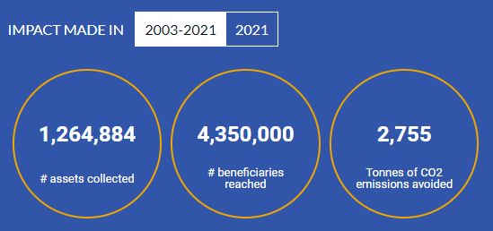
Case Study: Close the Gap
Close the Gap es una empresa social internacional que pretende salvar la brecha digital ofreciendo
dispositivos informáticos usados de alta calidad donados por empresas europeas a proyectos educativos, médicos y sociales en países en desarrollo y emergentes.

Slide 64
Case Study: Close the Gap
Close the Gap cree en la autosuficiencia, la organización se mantiene gracias a la asociación con grandes empresas europeas y al mercado digital de segunda mano.
No todos los equipos recuperados se adaptan a la misión social de Close the Gap, por tanto, tras el reacondicionamiento del producto, la organización lo vende y consigue obtener beneficios.

Slide 65
Case Study: Close the Gap
Marnick Vanlee subraya cómo, a pesar de ser una empresa sin ánimo de lucro, Close the Gap no regala el hardware.
"Pedimos deliberadamente una contribución al socio al que apoyamos en África, no creemos en dar nada gratis, hay que dar a la gente un sentido de propiedad, ya que trae mejores resultados para el proyecto. Sólo quien esté seriamente interesado y tenga las condiciones necesarias para usar el hardware utilizará efectivamente el producto".

Slide 66
Case Study: Close the Gap
Close the Gap sólo tiene cinco empleados en Bélgica, y aun siendo una empresa sin ánimo de lucro tan pequeña, no depende de fondos externos ni de la caridad.
La empresa, como demostramos, es autosuficiente y capaz de crecer de forma independiente.

Slide 67
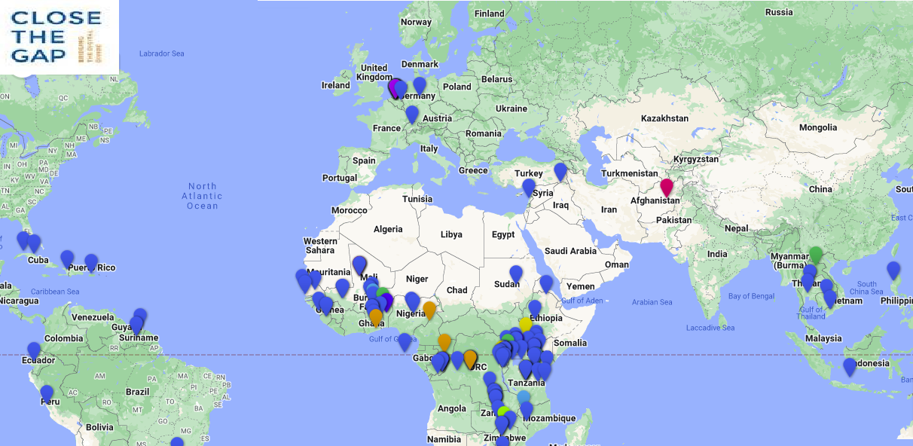
Case Study: Close the Gap
Close the gap cuenta con un gran número de socios, que ayudan en todos los aspectos del negocio, desde la contabilidad hasta las cuestiones prácticas.
Close the Gap es ahora un grupo de empresas, el modelo de negocio inicial tardó mucho en desarrollarse, a pesar de no estar orientado al beneficio la buena administración empresarial hizo posible una expansión global.

Slide 68
Case Study: Close the Gap
Close the Gap es una empresa global. En Bélgica, Close the Gap es una empresa social, pero para que se la reconozca fácilmente en todo el mundo, también está registrada como B-Corp.
"Ser una B-Corp es muy útil: en algunos países las actividades empresariales normales están limitadas por la ley. Ser una empresa normal registrada como B-Corp permite a Close the Gap perseguir su objetivo sin limitaciones."

Slide 69
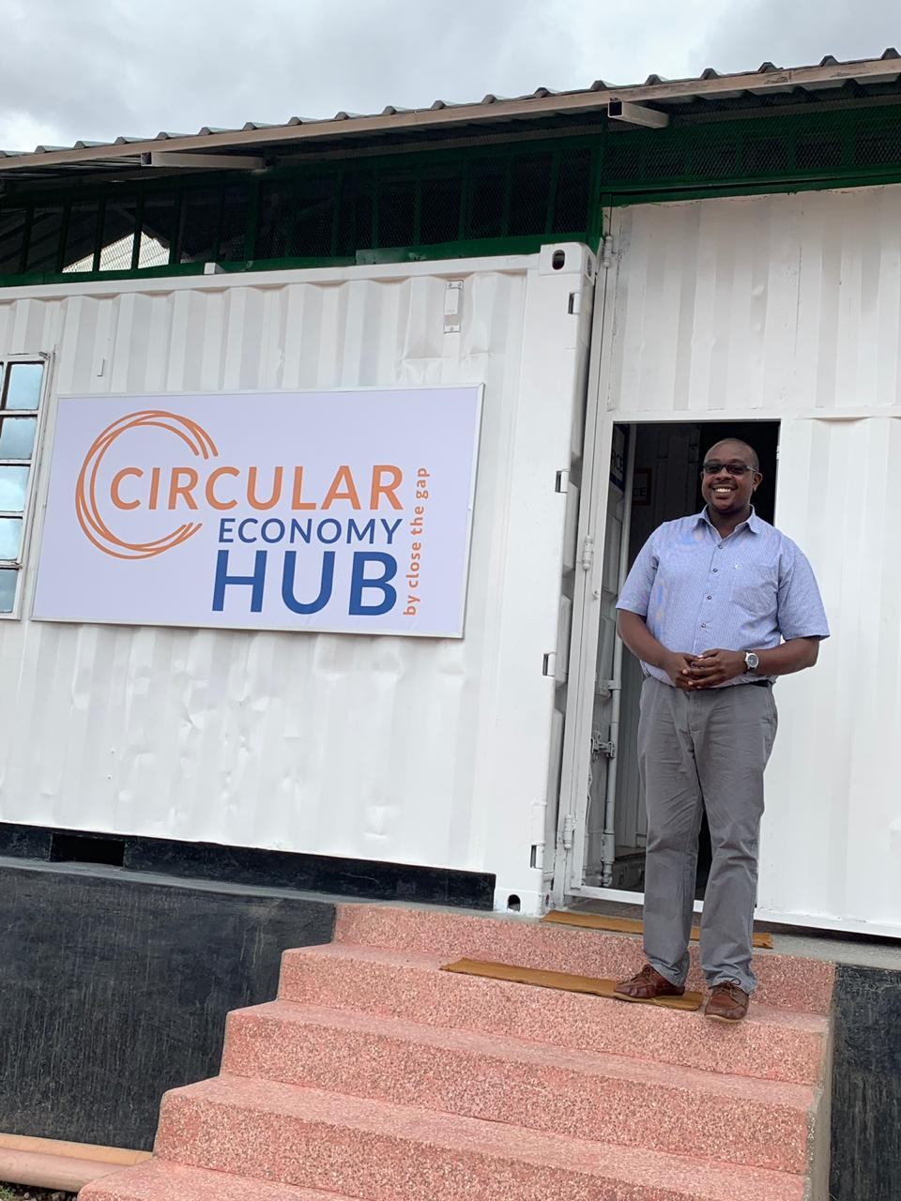
Case Study: Close the Gap
PROJECT CYCLE: De la recogida al reciclado
Recogida en la empresa donante
Renovación de equipos TIC
Selección de proyectos
Transporte de los equipos al proyecto
Instalación, mantenimiento y formación
Software y experiencia
Seguimiento y evaluación
Recogida y reciclaje de equipos al final de su vida útil

Slide 70
Case Study: Close the Gap
Close the Gap es el ejemplo perfecto de una idea buena y desinteresada que dio lugar a una empresa social sostenible.
En más de 20 años de actividad, Close the Gap ha ayudado a innumerables personas y ha dado un brillante ejemplo de modelo empresarial sostenible.
Marnick Vanlee explicó cómo estar motivado por el deseo de ayudar a los menos afortunados no tiene por qué conducir exclusivamente a una fundación benéfica o a un negocio poco rentable.
Close the Gap demostró que también ayudar puede
ser un negocio.

Slide 71
Puntos clave
El principal objetivo de una empresa social es tener un impacto social más que beneficios
Cada país tiene su propia legislación y cultura, por lo que es crucial conocer el contexto en el que se quiere construir la empresa para tener éxito.
Una red fuerte es un factor clave para las empresas sociales, que se consideran una organización de múltiples partes interesadas, esto lleva a crear valor económico y social.

Slide 72
Reflexión/ Autoevaluación
1) ¿El objetivo de una empresa social es obtener beneficios?
2) ¿Una empresa que quiera ser B-Corp tiene que ser sin ánimo de lucro?
3) ¿Qué país no tiene una definición de empresa social en su legislación??

Slide 73
Reflexión/ Autoevaluación
4) ¿Se suele considerar a las empresas sociales organizaciones con múltiples partes interesadas?
5) ¿Es el marketing menos importante para las empresas sociales que para las empresas normales?
6) ¿El objetivo de la medición del impacto social es tanto interno como externo?

Slide 74
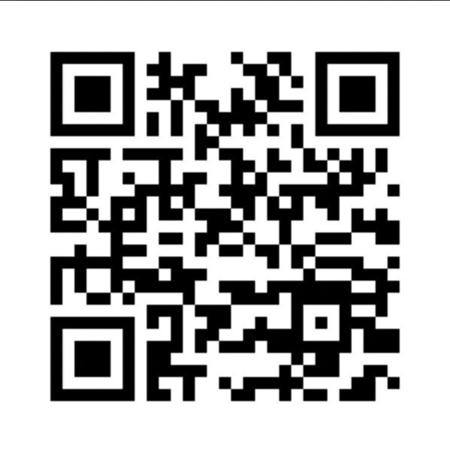
Gracias!
https://www.beyond-capital.eu/
¡Por favor, complete este breve cuestionario para ayudarnos a mejorar el módulo!

